Slide 1
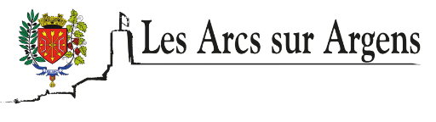
Fontaine Dallos
En résumé,
Cette sculpture en fer forgé a été réalisée par Miklos DALLOS, de son prénom hongrois, Nicolas, de son prénom français, l’artiste et sa famille ont en effet été naturalisés français. Il s’agit de la première œuvre « française » de l’artiste.
Pour en savoir plus,
Les marbres (marbre rose, marbre arabescato et marbre vert) ont été fournis par une marbrerie de Brignoles.
Initialement, une gueule de dragon crachant des flammes avait été prévue, symbolisant la chaleur du soleil du sud de la France.
Cette fontaine a été offerte par l’artiste à la commune, dans le cadre de la réhabilitation du Parage, une manière de contribuer activement à l’embellissement du quartier.
*Les documents proviennent des archives municipales de la commune des Arcs.

Slide 2
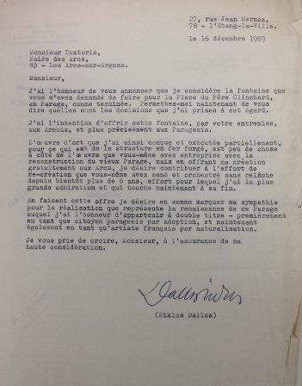

Slide 3
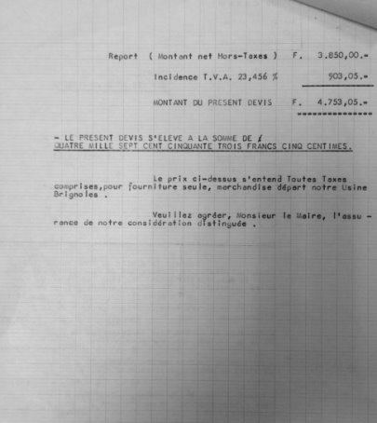

Slide 4
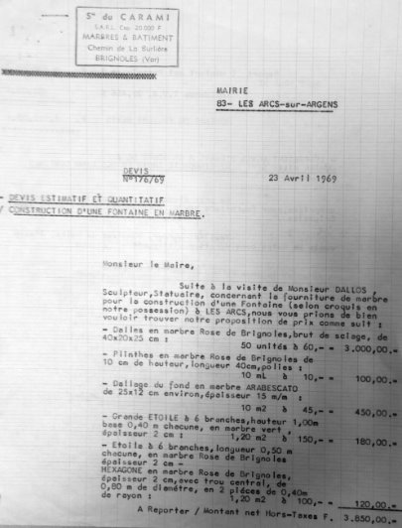

Slide 5
